Slide 1
MHW1
Lorenzo Tomasello
O46002218
27/03/2021

Slide 2
Descrizione del progetto
Il mio sito è stato progettato per la gestione di banche e filiali. In particolar modo permette di confrontare diverse banche (e relative filiali) presenti in Sicilia.

Slide 3

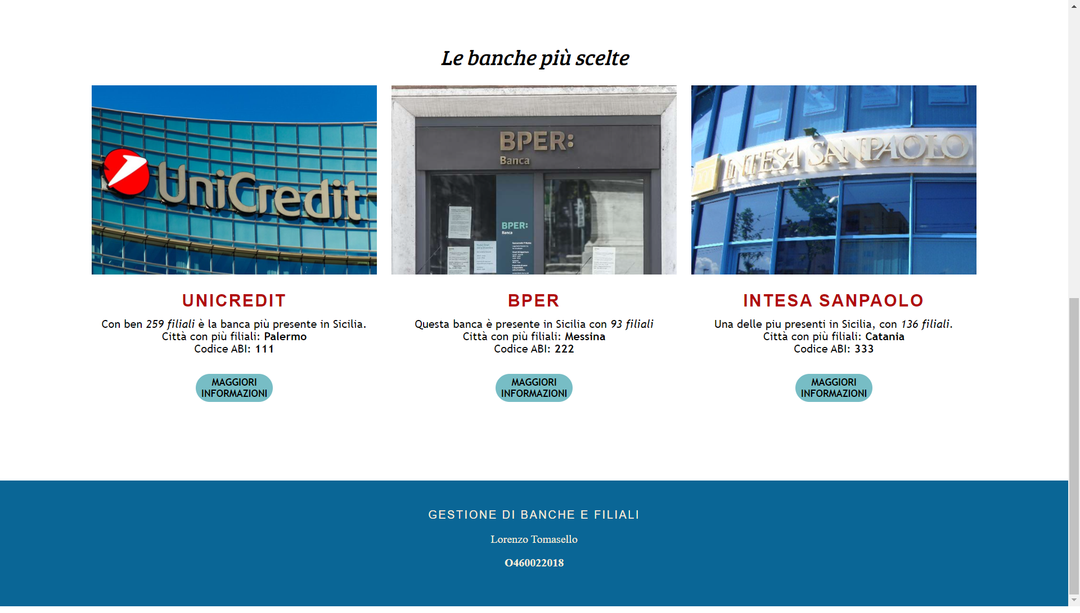
Layout complessivo HTML+CSS

Slide 4
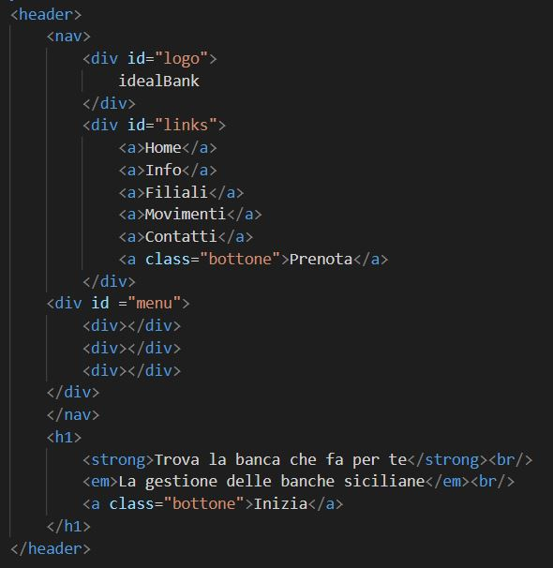
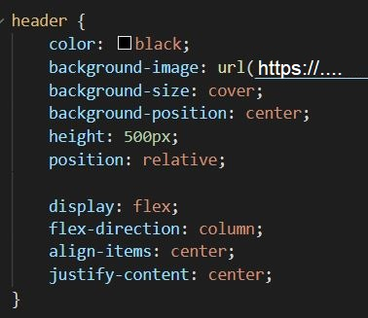
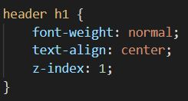
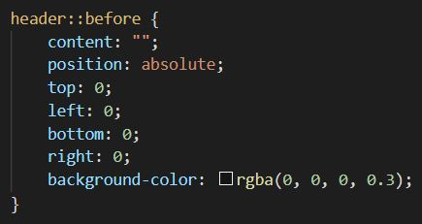
Header
padding: 4px 6px
padding: 4px
500px
h1
margin: 5px
padding: 4px 8px
HTML
CSS

Slide 5

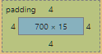
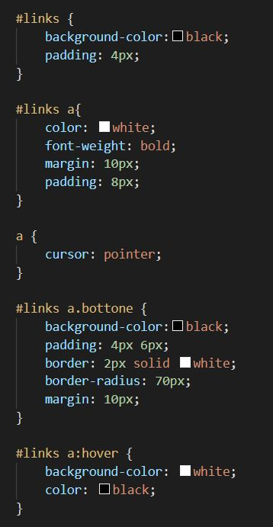
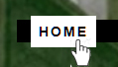
Menù navigazione
padding: 4px
CSS
Inoltre, essendo dei link,
il cursore diventerà puntatore
Non appena si passa il mouse su uno dei link nel menù di navigazione lo sfondo cambierà colore

Slide 6
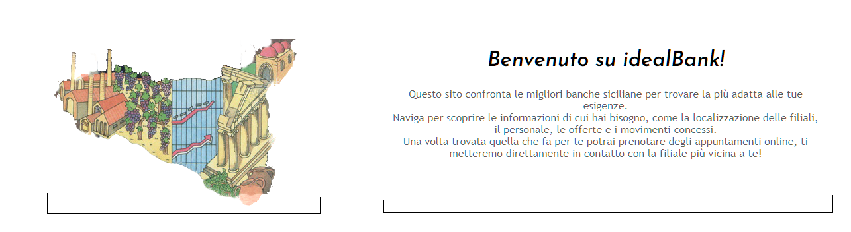
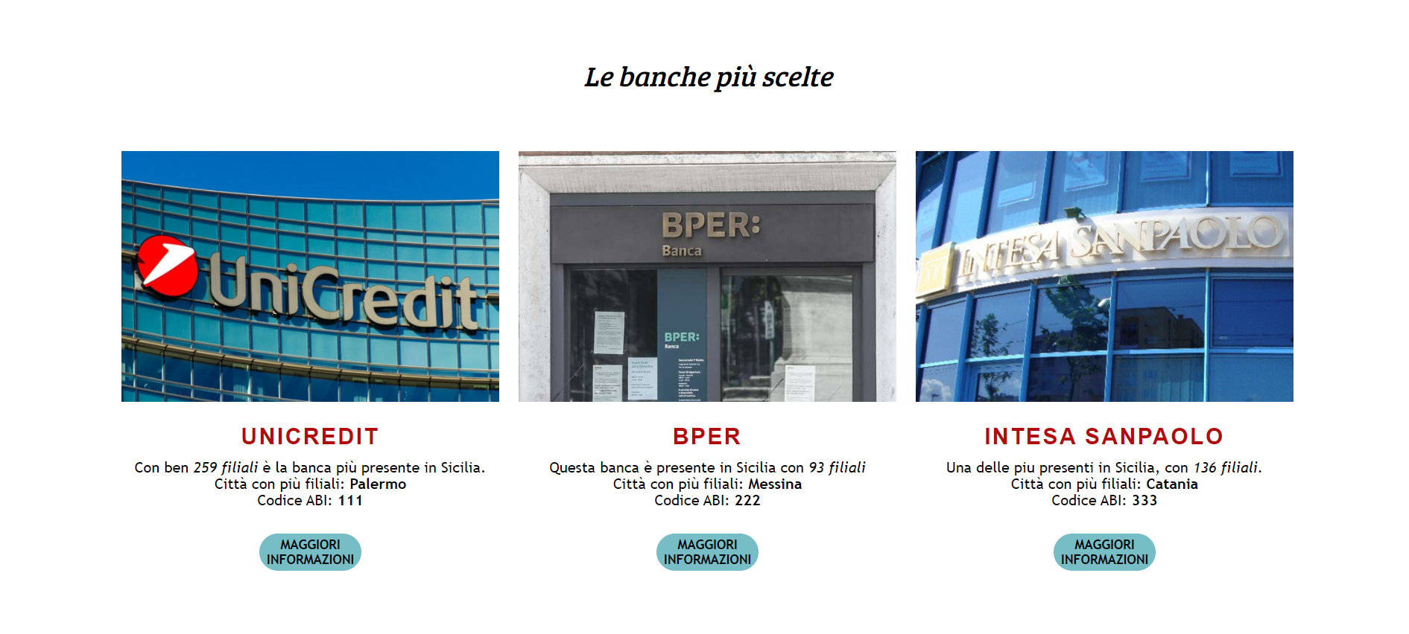
Sezione contenuti
100px
div id=‘‘main’’
div id=‘‘foto’’
div id=‘‘intermezzo’’
div id=‘‘testo’’
120px
div id=‘‘contenuti’’
foto:
width: 95% height:80%
Questo è l’aspetto complessivo della sezione dei contenuti
All’interno di questa sezione ho messo 3 div: ‘main’, ‘intermezzo’, ’contenuti’

Slide 7
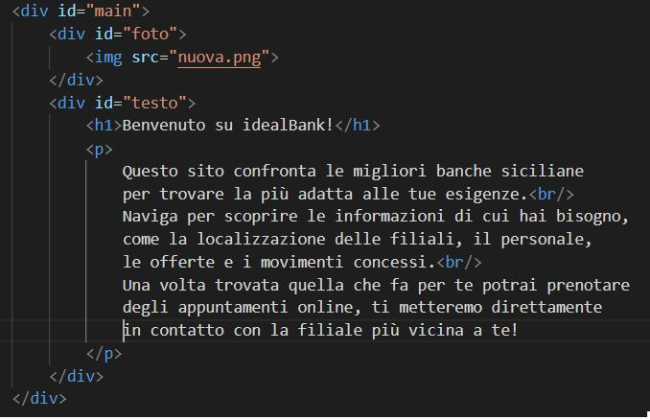
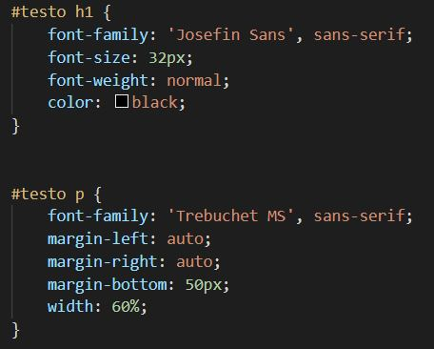
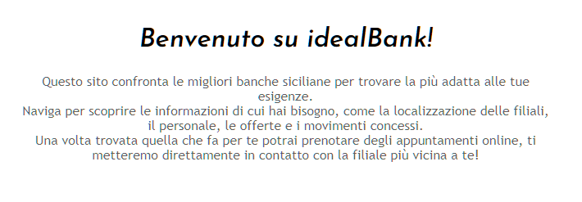
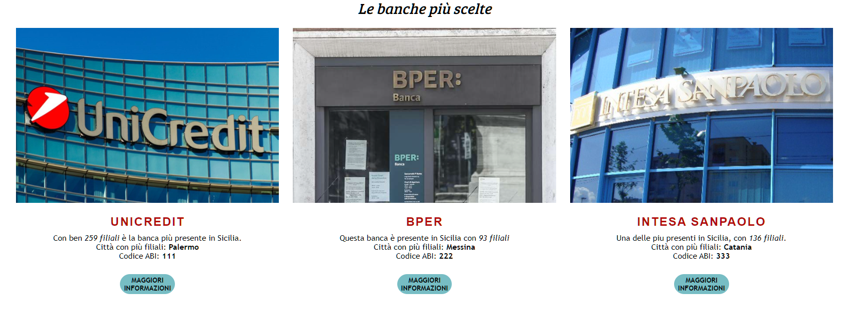
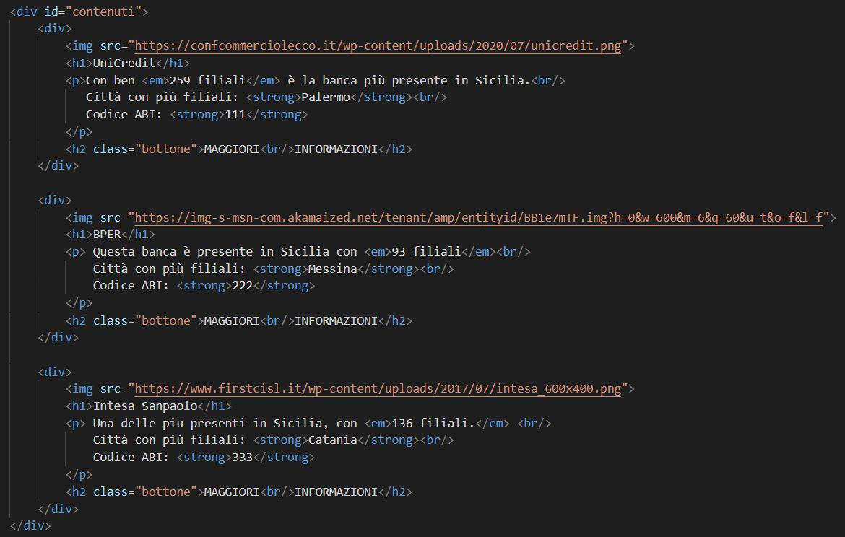
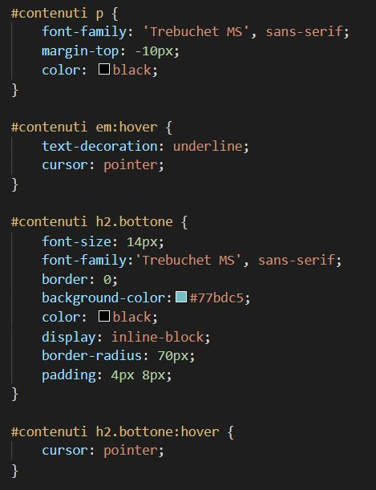
Sezione contenuti
div id=‘‘testo’’
HTML
CSS
div id=‘‘contenuti’’
HTML
CSS

Slide 8

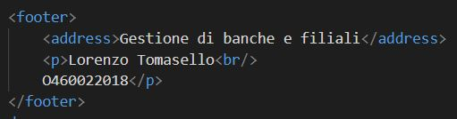
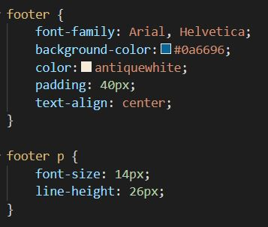
Footer
1660px
180px
HTML
CSS

